Slide 1
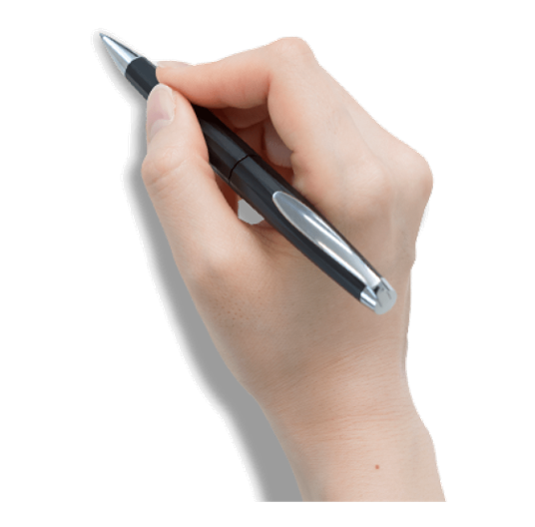
السلام عليكن ورحمة الله وبركاته
عودا حميدا

Slide 2



الحقوق غيرمحفوظة
للتعديل والاستخدام الشخصي في الدرس
اذكروني بدعواتكم الجميلة
المزيد من العروض من إعدادي
في قناتي
رياضيات أول متوسط أسماء العوفي
اضغط
أسمح بتحويل الملفات من قناتي فقط –ولاأسمح بنشرها من أي حساب آخر في التلقرام أو مواقع الانترنت
ولااسمح بإزالة اسمي وحقوقي عند تحويلها في التلقرام او مواقع الانترنت

Slide 3
اهلا وسهلا
بكن طالباتي العزيزات
Notes:
© Copyright PresentationGO.com – The free PowerPoint and Google Slides template library

Slide 4

Notes:
© Copyright PresentationGO.com – The free PowerPoint and Google Slides template library

Slide 5

Notes:
© Copyright PresentationGO.com – The free PowerPoint and Google Slides template library

Slide 6
طالباتي العزيزات
أرجو لكن عاما
حافلا بالتميز
ملئ بالإنجازات والتفوق والنجاح

Slide 7

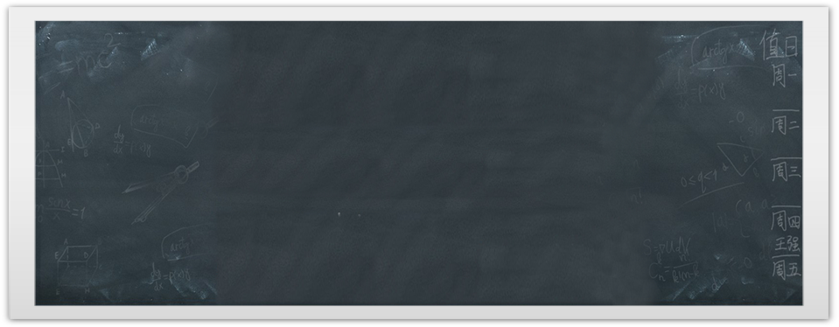

فيديو ترحيبي

Slide 8
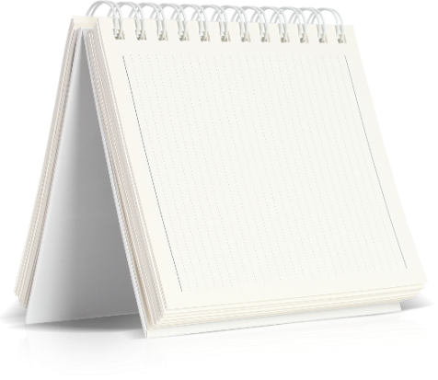




جدول الحصص
 | الخميس | الأربعاء | الثلاثاء | الاثنين | الأحد
1
2
3
4
5
6
7

Slide 9
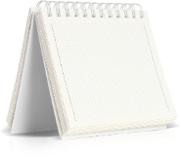




القوانين الصفية
1
تجهيز ادواتك المدرسية والكتاب المدرسي
2
تدوين الحل والملاحظات
3
الانتباه جيدا للشرح
4
رفع اليد للمشاركة
5
الهدوءوتجنب الأحاديث الجانبية
أثناء الشرح
Notes:
الاستماع الجيد و الانصات

Slide 10
القوانين الصفية
1
تسليم الواجبات في الوقت المحدد
2
تنفيذ الأنشطة في الوقت المحدد
3
عدم تكرار الإجابات
4
العمل بروح الفريق
5
احترام اراء الاخرين وعدم مقاطعتهم اثناء الحديث و الحل

Slide 11
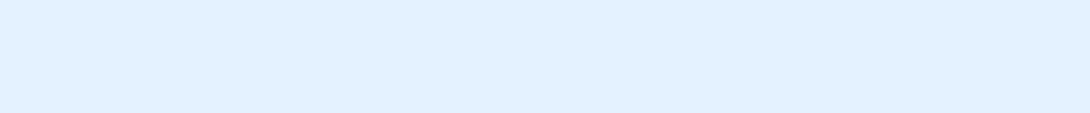
عقد تعلم
مسؤولية معلمتي /
0 التوجية والأرشاد أثناء تنفيذ الأنشطة .
0 تقديم التغذية الراجعية .
0 تحديد المهام ومواعيد تنفيذها .
0 تقويم الأداء .
0 تسجيل الملاحظات على الأداء .
مسؤوليتي
مسؤوليتي /
0 تنفيذ أنشطة التعلم داخل الحصة وفي منصة مدرستي.
0 مساعدة زميلاتي في تنفيذ هذه الأنشطة .
0 تنفيذ المهام في المواعيد المحددة .
0 المراجعة المستمرة لما تعلمته .
0 السؤال عما يصعب علي .
2
مسؤلية
معلمتي
1
أهدافي
خطة العمل ( المهام والمواعيد )
المهمة موعد التنفيذ
خطة
العمل
3
الواجبات
النشاط
ملف الأنجاز
الكتاب والدفتر
مهمة أدائية - المطوية
أهدافي
0 اكتساب اتجاهات وقيم إسلامية .
0 تقدر عظمة الله ودقة صنعة من خلال دراستها لعلم الرياضيات .
0 تكتسب قدرآ مناسبا من المعرفة العلمية والمبادئ والقوانين والنظريات
0 تنمية مهارات التفكير المتعلقة بعلم الرياضيات .
تستخدم لغة الرياضيات في التواصل حول المادة .
0 تكتسب القدرة على جمع وتصنيف البيانات .
0 توظيف استراتيجيات متعددة لحل المشكلات .
0 تستشعر أهمية دراسة الرياضيات .
0 تسأل وتناقش وتبحث عن الأشياء غير الواضحة .
0 تبصير الطالبات بما لوطنهن من أمجاد إسلامية .
4
ملاحظة
إذا لم انفذ مهامي في الوقت
المحدد ، سوف أقوم بمهام
إضافية
Notes:
المصدر : ندى القوفي وحياة الاحمدي
رفع المستوى التحصيلي للطالبات.
رسم خرائط ذهنية لتسجيل الافكار الرئيسية.
تنمية مهارات التفكير في الرياضيات

Slide 12
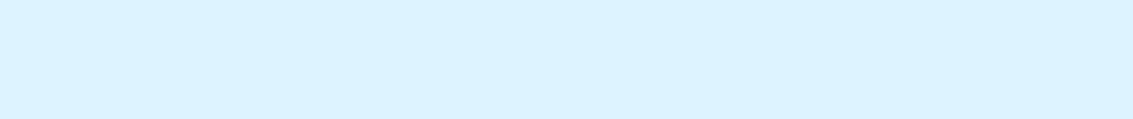
تقسيم الدرجات
20 درجة
1
20 درجة
المشاركة
2
الواجبات
3
المهام الأدائية
4
10 درجات
الاختبارت
الدورية
5
10 درجات
الاختبار النهائي
40 درجة

Slide 13
طرق التواصل بين المعلمة والطالبة
منصة مدرستي
2
1
التواصل
فريق المادة
---
3

Slide 14
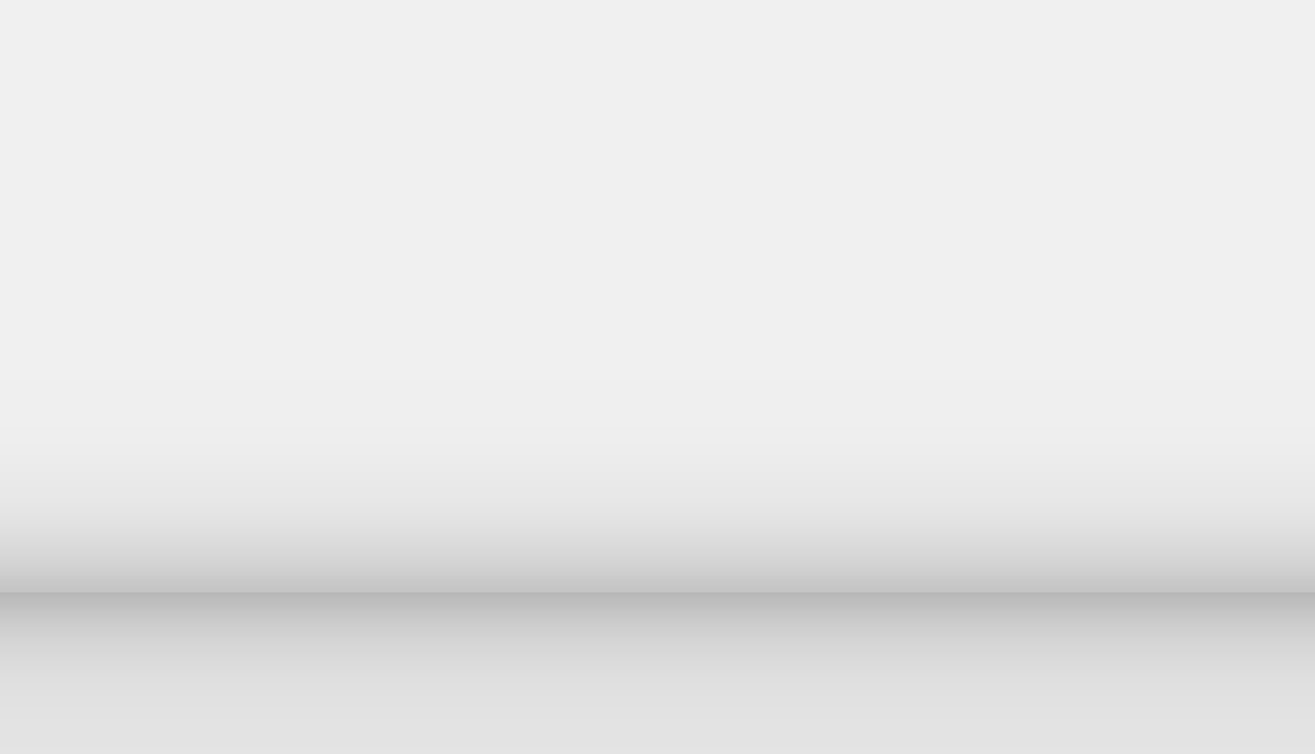
1
طرق مذاكرة مادة الرياضيات

Slide 15
2
أهمية مادة الرياضيات

Slide 16
مسابقات خفيفه

Slide 17
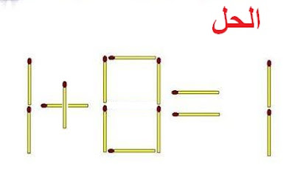
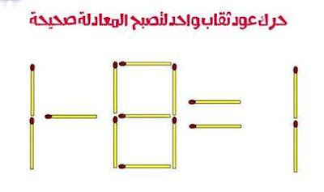
مسابقات خفيفه

Slide 18
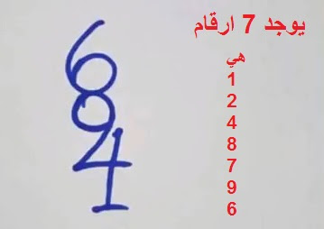
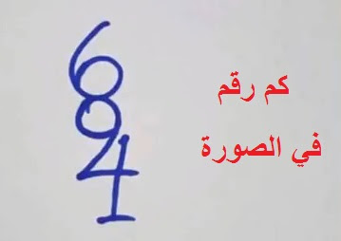
مسابقات خفيفه

Slide 19
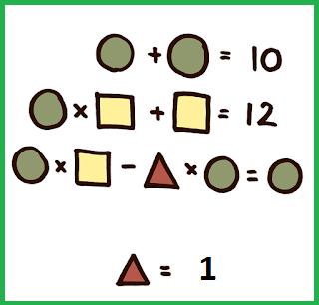
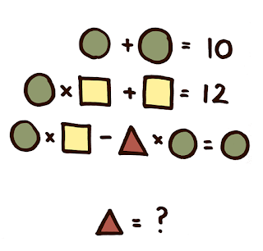
مسابقات خفيفه

Slide 20
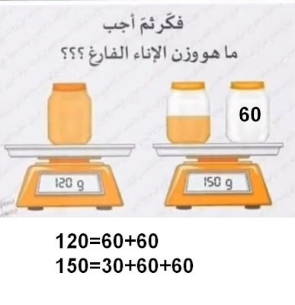
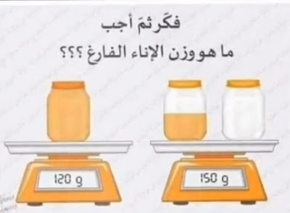
مسابقات خفيفه

Slide 21
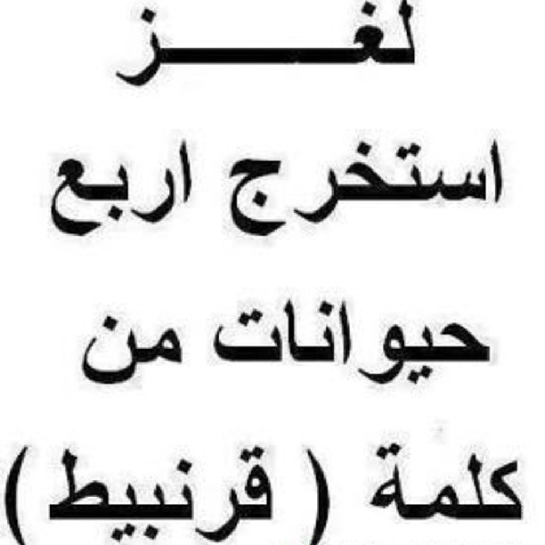
مسابقات خفيفه

Slide 22
وقفة شكر وتقدير

Slide 23
شكر المتفوقات

Slide 24


زاد فخري
بكم عندما رأيت ما زرعت فيكم اليوم من خلال نجاحكم
وفقكم الله
معلمك :
Notes:
المصدر شيخه العجمي

Slide 25
تهنئة خاصه للطالبات الحاصلات على الدرجات العاليه في مادة الرياضيات في الفصل الدراسي الثاني
1
2
3
95% فما فوق
عاليه
أمل
90% فما فوق
85% فما فوق
عاليه
أمل
عاليه
أمل
EMPLOYEE OF THE MONTH
EMPLOYEE OF THE MONTH
EMPLOYEE OF THE MONTH

Slide 26
تهنئة خاصه للطالبات الحاصلات على الدرجات العاليه
في مادة الرياضيات في الفصل الدراسي الثاني
1
2
3
المميزة
الرائعة
المبدعة
Add your detail text here
Add your detail text here
Add your detail text here
YOUR TITLE
YOUR TITLE
YOUR TITLE
Notes:
تكريم فردي

Slide 27
1
3
2
TITLE HERE
TITLE HERE
TITLE HERE
Add your detail text here
Add your detail text here
Add your detail text here

Slide 28
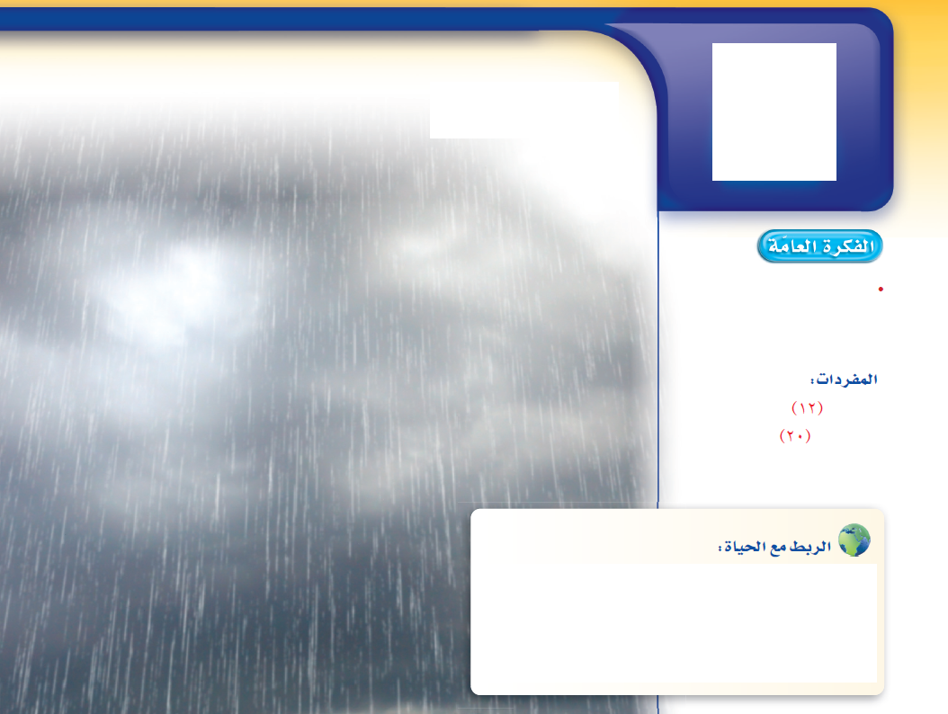





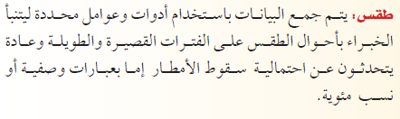

Slide 29
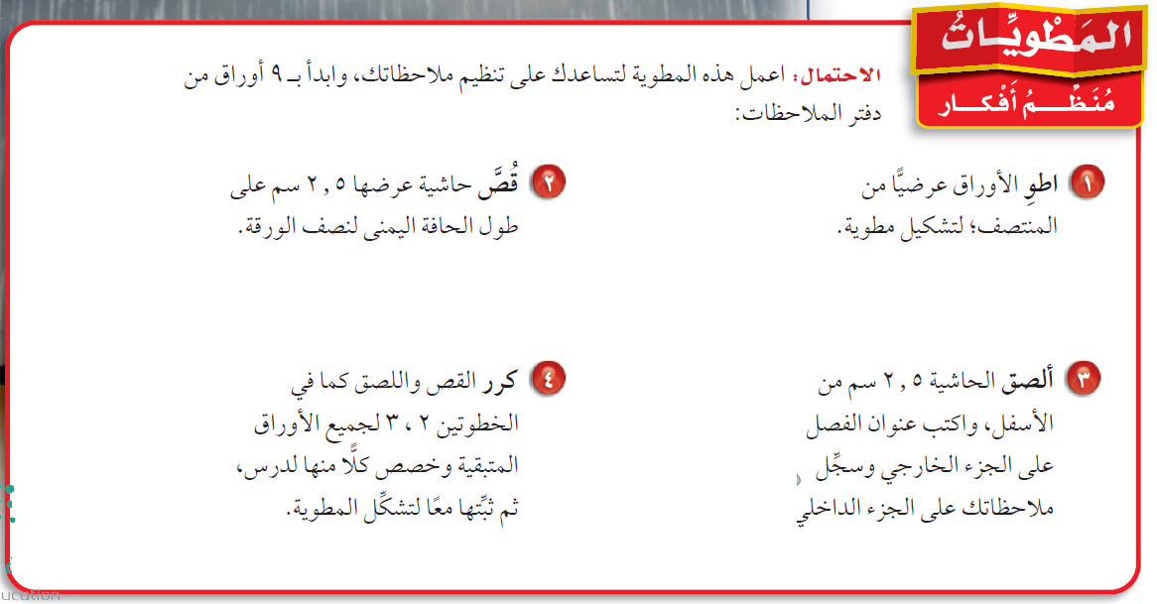
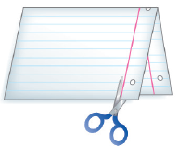


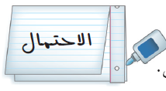

Slide 30









210
42

Slide 31





1
3
5
42
=
10
5
=
×
4 × 3
×
30
=
21
0
=
3
×
120
=
3
6
0
=

Slide 32



2
6
3
=
14
4
=
56
×
8 × 7
×
90
=
33
6
=
×
1
7
720
=
50
4
0
=

Slide 33
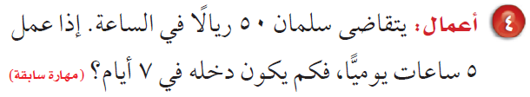
50 × 5 × 7
يكون دخله في 7 أيام =
7
×
3
=
250
ريالا
17
5
0
=

Slide 34






3
4

Slide 35





1
÷ 5
1
÷ 3
2
÷ 4
=
في ابسط صورة
=
=
3
÷ 5
6
÷ 3
3
÷ 4
لا يوحد قواسم مشتركة

Slide 36
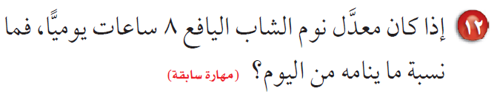
1
÷ 8
8
نسبة ماينامه في اليوم
=
=
3
24
÷ 8
= ثلث اليوم
نسبة ماينامه في اليوم

Slide 37
تم الاستفادة من عروض
العضو: الحازمي( كثير من الشرايح من اعداده)
العضو: تركي30رحمه الله ( كثير من الشرايح من اعداده)
ومن حلول
عقيل الزبيدي رحمه الله
واحمد الديني
في منتديات يزيد
جزاهم الله خير عني وعن كل من استفاد من أعمالهم
يامن وسعت رحمته كل شي اغفرلتركي عقيل وتجاوز عنهما وارفع منزلتهما عندك
اللهم إنهما قد كفاينا هم الدنيا فاكفهما هم البرزخ والاخرة

Slide 38
الحقوق غيرمحفوظة
للتعديل والاستخدام الشخصي في الدرس
اذكروني بدعواتكم الجميلة
المزيد من العروض من إعدادي
في قناتي
رياضيات أول متوسط أسماء العوفي
اضغط
أسمح بتحويل الملفات من قناتي فقط –ولاأسمح بنشرها من أي حساب آخر في التلقرام أو مواقع الانترنت
ولااسمح بإزالة اسمي وحقوقي عند تحويلها في التلقرام او مواقع الانترنت

